Slide 1
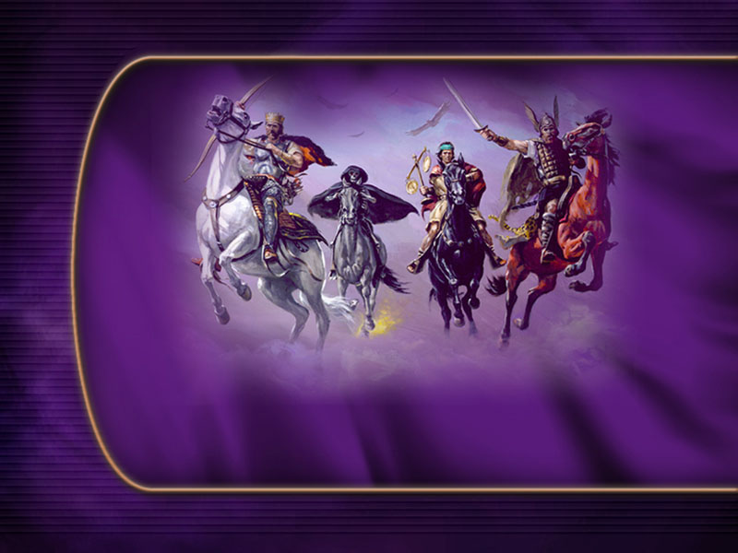
Seminário Revelações do Apocalipse
Os sete selos e os quatro cavaleiros do Apocalipse
Michelson Borges

Slide 2
Revisão - Lição 8
V
F
1. Segundo a Bíblia, devemos resistir ao diabo, firmes na fé.
X
2. O Novo Testamento diz que a desobediência à lei é pecado.
X
3. As duas características do remanescente fiel são: guardam os mandamentos e têm a fé de Jesus.
X
4. O primeiro passo para o perdão é nos arrependermos do pecado.
X
5. Deus promete a coroa da vida ao que for fiel até a morte.
X

Slide 3
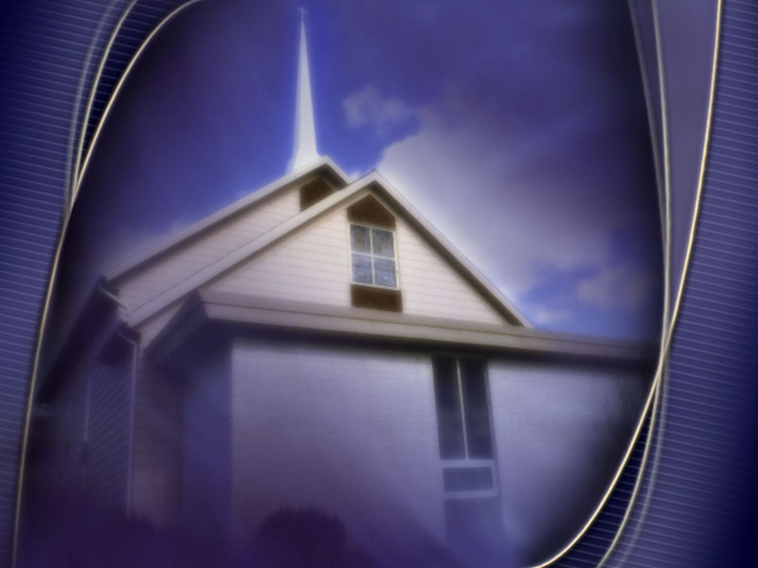
3/23
Os sete selos, os quatro cavalos e os quatro cavaleiros do Apocalipse fazem parte de uma mesma profecia. Os quatro cavaleiros aparecem nos quatro primeiros selos. Eles profetizam as características básicas dos sete períodos pelos quais passaria a igreja desde sua fundação até a segunda vinda de Cristo.

Slide 4
4/23
A DOUTRINA PURA

Slide 5
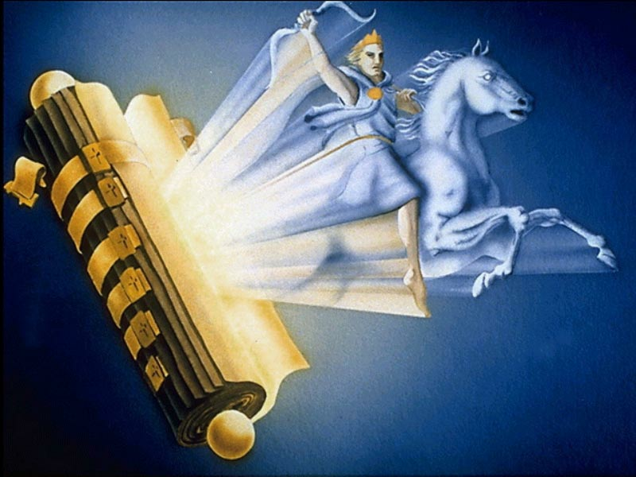
Quais são as características básicas do primeiro selo?
5/23
“...um cavalo branco [pureza] e o seu cavaleiro com um arco, e foi-lhe dada uma coroa [luta e vitória]; e ele saiu vencendo e para vencer” (Apocalipse 6:1 e 2).

Slide 6
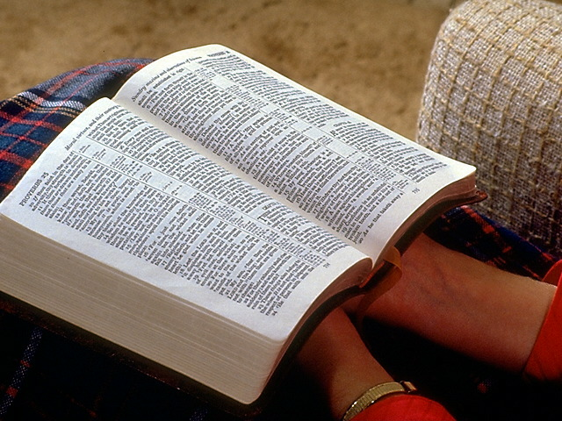
6/23
É a época dos apóstolos, que coincide com a igreja de Éfeso. A doutrina pura era pregada e houve grandes vitórias para o evangelho:
Três mil conversos no Pentecostes; poucos dias depois mais cinco mil; a conversão de Paulo e a pregação em todo o mundo conhecido (Col. 1:6 e 23). Para conhecer a doutrina pura de Cristo, deve-se estudar a Santa Bíblia, pois ela foi escrita pelos apóstolos, na época do cavalo branco.

Slide 7
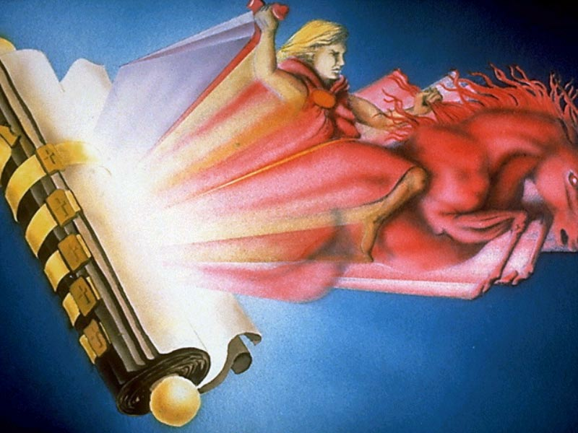
Que permissão foi dada ao cavaleiro do segundo selo?
7/23
“...cavalo vermelho e ao seu cavaleiro foi-lhe dado tirar a paz da terra para que os homens se matassem uns aos outros; também lhe foi dada uma grande espada” (Apocalipse 6:3 e 4).

Slide 8
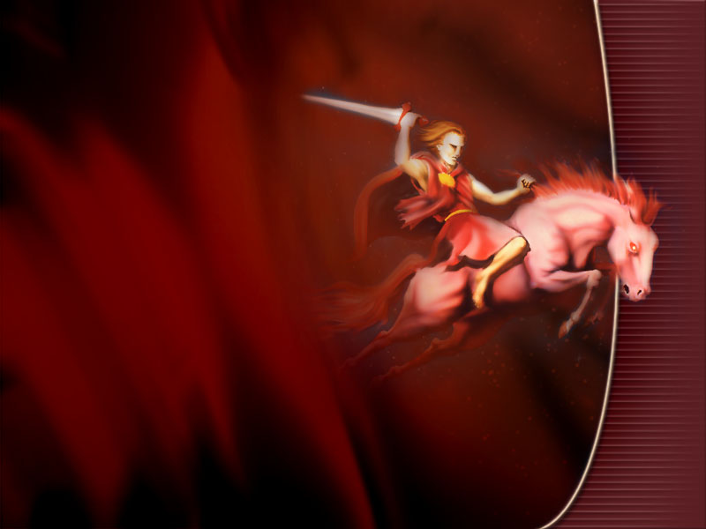
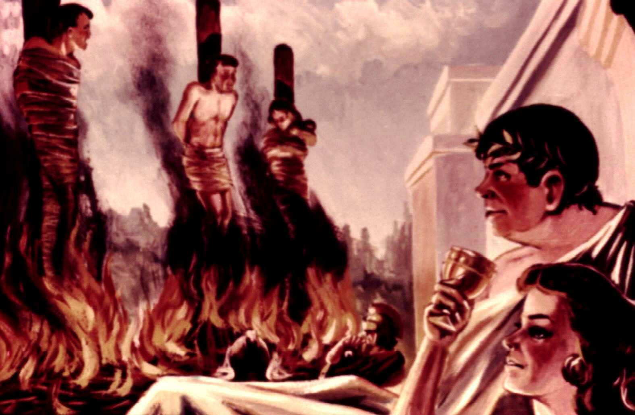
8/23
Época de perseguição e martírio que coincide com a igreja de Esmirna. A cor vermelha e os símbolos deste selo falam de derramamento de sangue.

Slide 9
9/23
A VERDADE CAI POR TERRA

Slide 10
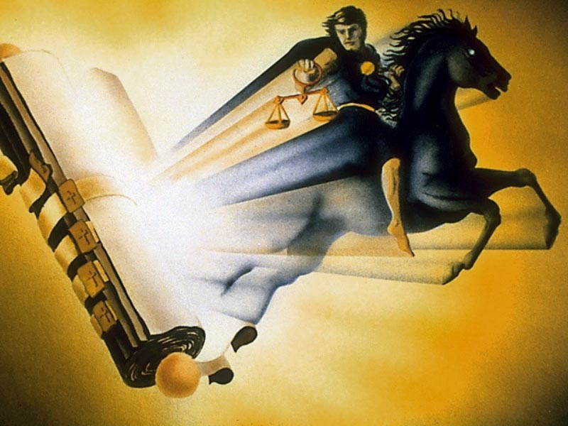
10/23
De que cor é o cavalo do terceiro selo?
“Então, vi, e eis um cavalo preto e o seu cavaleiro com uma balança na mão. ... Uma medida de trigo por um denário; três medidas de cevada por um denário; e não danifiqueis o azeite e o vinho” (Apocalipse 6:5 e 6).

Slide 11
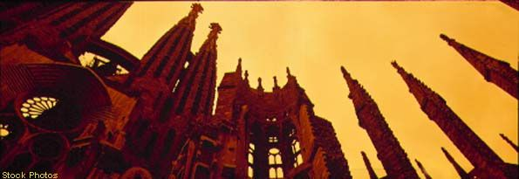
11/23
Preto é a antítese do branco. A verdade pura começa a se misturar com o erro. Paulo mesmo profetizou a mudança das doutrinas (Atos 20:27-31; II Tess. 2:3-6; II Tim. 4:1-4). A balança representa o espírito de comercialização e materialismo que penetrou na igreja. Um denário era o salário de um dia de trabalho, com o qual se podia comprar apenas 654g de trigo ou menos de 2kg de cevada, simbolizando assim a escassez da Palavra de Deus, proibida nesse tempo.

Slide 12
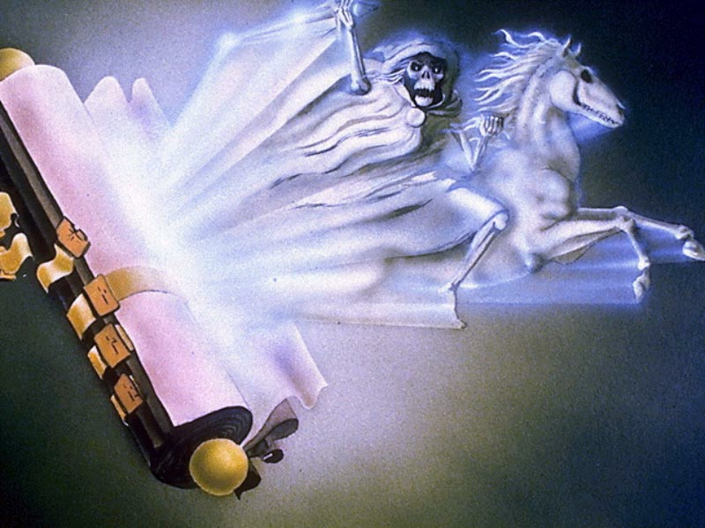
12/23
Que nome tinha o cavaleiro do cavalo amarelo do quarto selo e quem o seguia?
“Eis um cavalo amarelo e o seu cavaleiro ... chamado morte; e o inferno o estava seguindo” (Apocalipse 6:8).

Slide 13
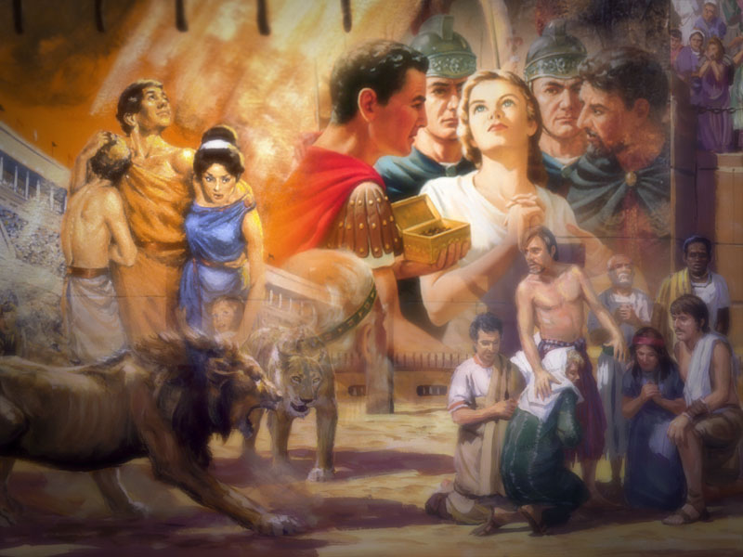
13/23
A simbologia expressa a aflição espantosa da época da inquisição predita por Jesus (Mat. 24:21). Corresponde à época do começo da Reforma. Os cristãos paganizados perseguem os remanescentes que se mantêm fiéis à doutrina bíblica.

Slide 14
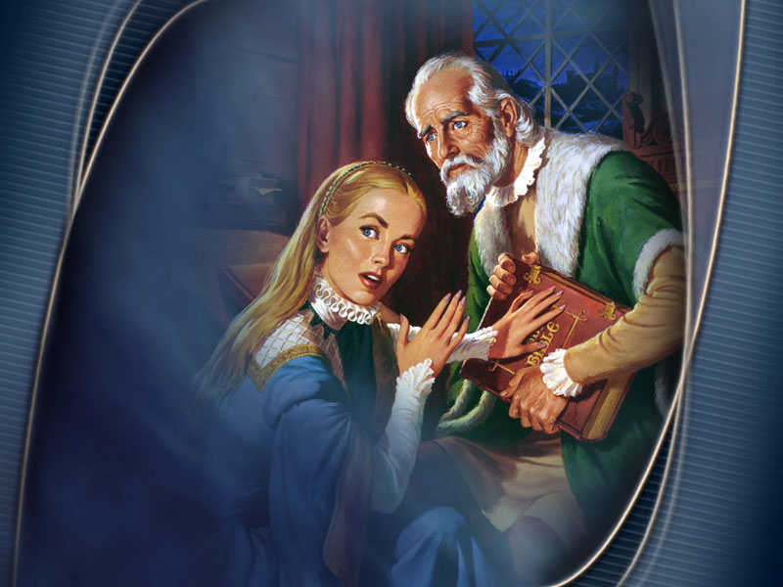
Quando se abriu o quinto selo, o que João viu debaixo do altar?
14/23
Apocalipse 6:9-11
“...vi debaixo do altar as almas daqueles que tinham sido mortos por causa da palavra de Deus e por causa do testemunho que sustentavam.. A cada um deles foi dada uma vestidura branca...”

Slide 15
15/23
O sangue dos mártires do pequeno remanescente fiel que não aceitou a paganização cultural é derramado como um sacrifício ao pé do altar. Esse sangue simbolicamente clama a Deus, como o fez o sangue de Abel que foi morto pelo irmão (Gên. 4:10). Esses mártires devem descansar por um pouco mais de tempo na sepultura, até que Jesus venha e lhes dê a recompensa (Heb. 11:39 e 40).

Slide 16
16/23
O FIM SE APROXIMA

Slide 17
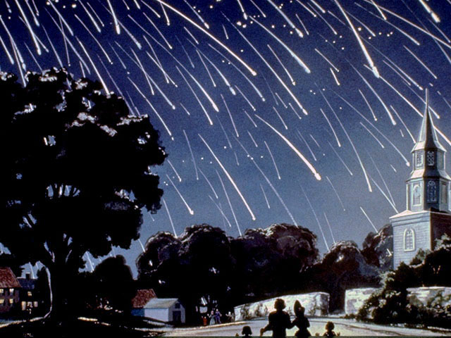
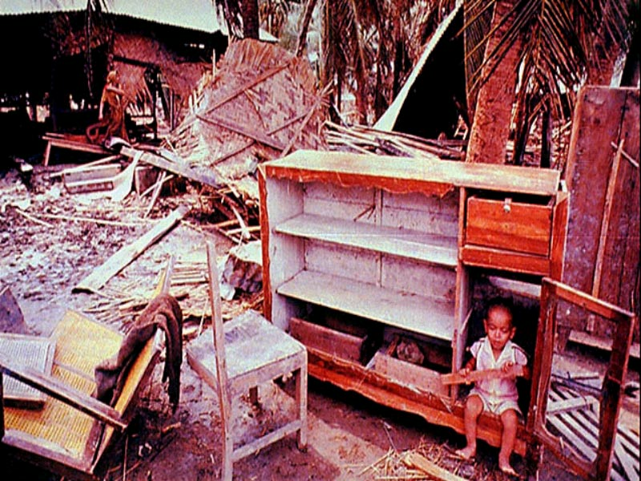
17/23
Quais são os quatro acontecimentos que dão abertura ao sexto selo (tempo do fim)?
Apocalipse 6:12 e 13
1. Grande terremoto
2. Escurecimento do Sol
3. Lua como sangue
4. Queda das estrelas

Slide 18
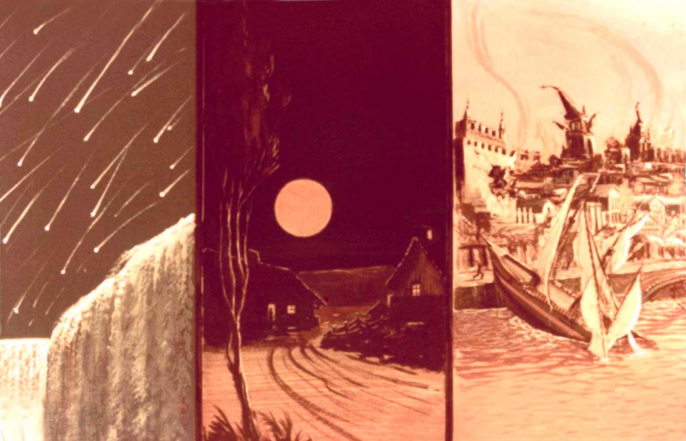
18/23
O grande terremoto tem sido identificado por muitos teólogos como o grande terremoto de Lisboa, de 1º de novembro de 1755. O escurecimento do Sol ocorreu em 19 de maio de 1780. E a Lua se tornou como sangue na noite do mesmo dia. A chuva de estrelas foi em 13 de novembro de 1833.

Slide 19
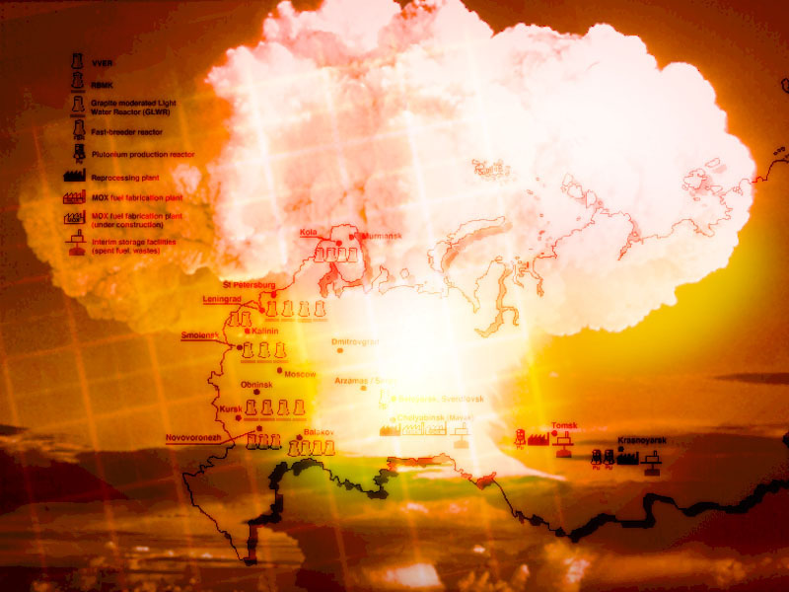
19/23
Que outros sinais nos ajudam a distinguir em que altura do tempo do fim nos encontramos?
Guerras (Mat. 24:7); calamidades e terremotos (Mat. 24:7); luta entre o capital e o trabalho (Tia. 5:1-8); comportamento social distorcido (II Tim. 3:1-5).

Slide 20
20/23
EIS QUE VEM COM AS NUVENS

Slide 21
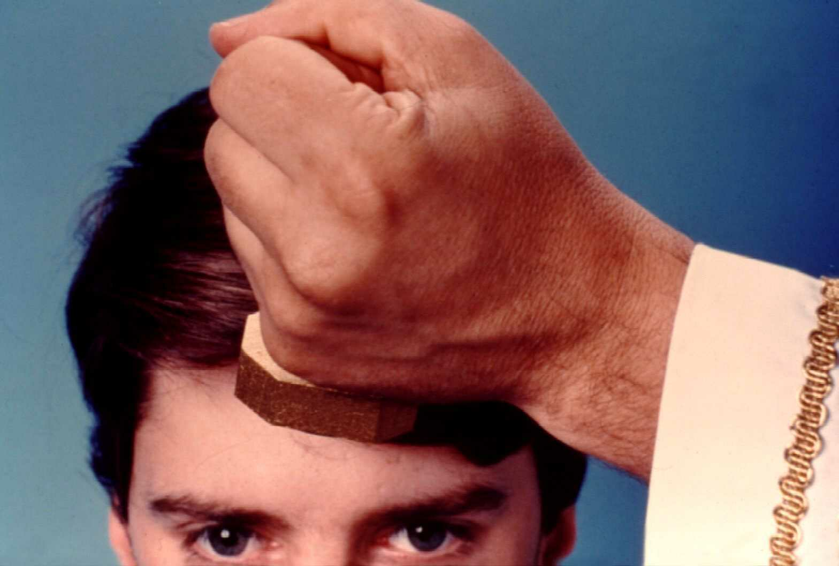
21/23
Antes de abrir-se o sétimo selo (a 2ª vinda de Cristo), Jesus interrompe a profecia e dedica todo o capítulo 7 para explicar quem são os que serão salvos. O que farão os anjos na fronte dos servos de Deus?
“Vi outro anjo ... dizendo: Não danifiqueis nem a terra, nem o mar, nem as árvores, até selarmos na fronte os servos do nosso Deus” (Apocalipse 7:2 e 3).
No próximo estudo analisaremos que selo é este.

Slide 22
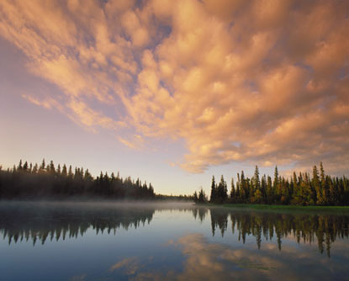
22/23
O que João viu acontecer no Céu ao abrir-se o sétimo selo?
“Quando o Cordeiro abriu o sétimo selo, houve silêncio no Céu cerca de meia hora” (Apocalipse 8:1).

Slide 23
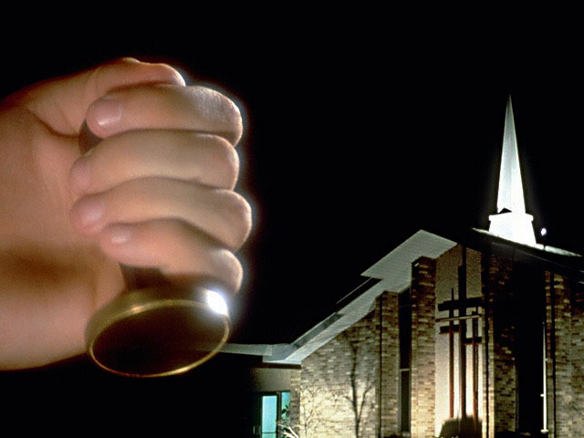
Próximo estudo:
O selo de Deus no Apocalipse

